Slide 1
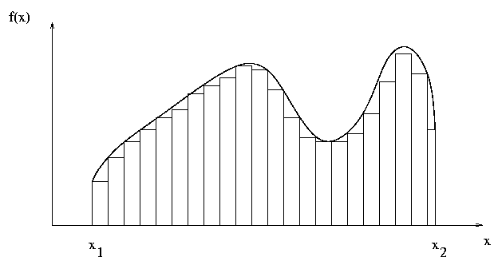
Numerical Method Hw07 numerical integration
조현렬

Slide 2
Hw7
x = 0 ~ 0.8 의 구간에서 다음의 식을 적분하라.

Slide 3
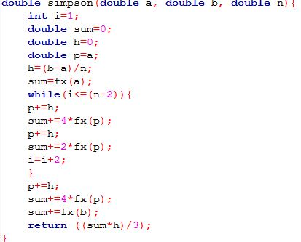
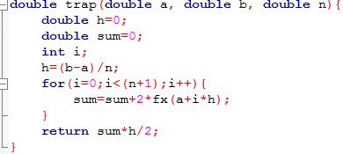
Hw6
코드
Err =0.00000001 // 10^-8
Truevalue=1.64053334

Slide 4
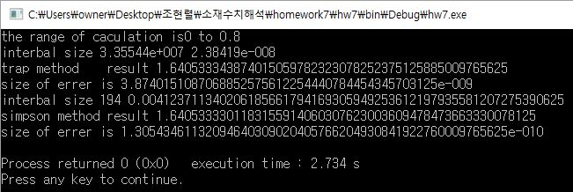
Hw6
코드
Err =0.00000001 // 10^-8
Truevalue=1.64053334
N=구간의 수
Trap n=3.35544*10^7
Simpson n=194

Slide 5
Hw7
* 결과&분석
3차
X: log(n), Y: abs(error)
X: 1/n(=h/(b-a)), Y: abs(error)
이론과 동일하게 error가 simpson method가 더빠르게 수렴되고
Error가 h^3에 비례함을 알수 있었다.
Trapzoidal 방법은 답을 찾는 속도가 너무 느려서 써먹지 못하겠다.

